Slide 1
Малые тела Солнечной системы
Работа выполнена ученицами 11-А класса
Мифтаховой Дианой
и Илюк Ириной

Slide 2
АСТЕРОИДЫ

Slide 3
АСТЕРОИДЫ
Астероиды - небольшие небесные тела с размерами от нескольких метров до тысячи километров. Вообще, между ними и метеорными телами нет четкого различия.
Количество подобных тел в Солнечной системе тем больше, чем они сами меньше. Многие ученые полагают, что большинство метеорных тел являются осколками астероидов. Астероиды, как и метеориты, состоят из железа, никеля и различных каменистых пород. По составу они близки к планетам земной группы.

Slide 4
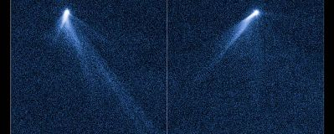
Свое название астероиды получили за сходство со звездами при наблюдении в телескоп. Будучи крохотными, астероиды кажутся, как и звезды, точками. Астероид значит "звездоподобный".

Slide 5
ПОЯС АСТЕРОИДОВ

Slide 6
Пояс астероидов
Большинство астероидов движутся в так называемом поясе астероидов между орбитами Марса и Юпитера. Юпитер контролирует их движения. В результате этого, астероиды сталкиваются друг с другом, меняют свои орбиты. Некоторые из них могут подходить ближе к Солнцу или, наоборот, забираться дальше от него, нежели большая часть малых планет.

Slide 7
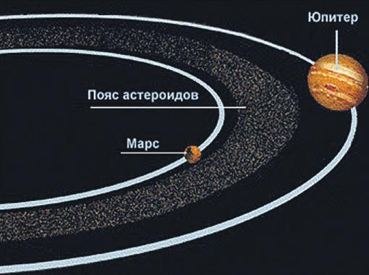

Slide 8
Существует версия, что на месте пояса астероидов между Марсом и Юпитером вращалась большая планета, которую принято называть Фаэтон. Приливные силы Юпитера или катастрофическое столкновение с большим небесным телом разорвали ее на отдельные маленькие куски. И они образовали пояс астероидов.

Slide 9
Большинство же ученых думает, что никакой планеты не было, что Юпитер своим воздействием просто не дал собраться воедино множеству планетезималей - зародышам планет - в начале истории Солнечной системы. Как бы то ни было, а суммарная масса всех тел пояса астероидов не превышает массы Луны. Очень большой планеты из всех астероидов бы не вышло.

Slide 10
За орбитой Нептуна обнаружено несколько небесных тел с размерами 100-200 км. Видимо, там тоже располагается пояс астероидов. Он назван поясом Койпера. Объекты пояса имеют состав, схожий с кометным. Орбита Плутона проходит уже внутри этого пояса. Более того, все больше ведется разговоров о том, что и сам Плутон лучше "уволить" из планет и причислить к объектам пояса Койпера. Больно уж Плутон маленький.

Slide 11
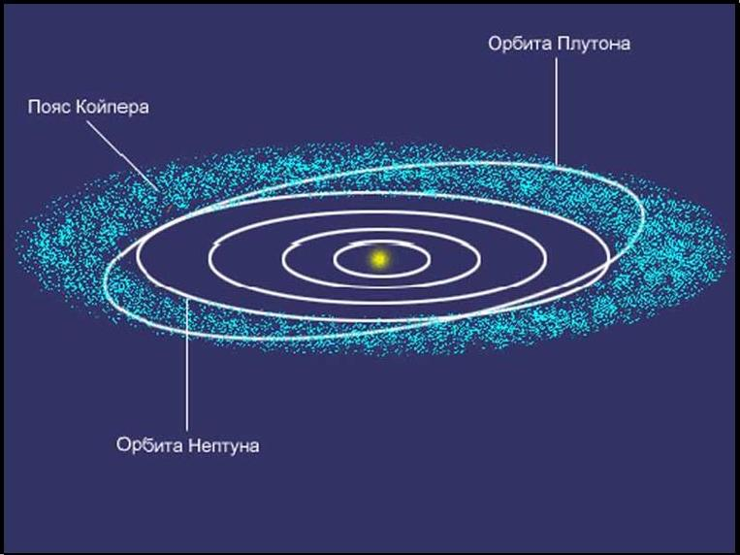

Slide 12
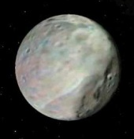
Открытие астероидов
Поиски большой планеты меду Марсом и Юпитером не привели в 18-м веке к успехам. В 1801-м году, в первую же ночь очередного столетия, итальянец Пиацци открыл первый астероид - Цереру, самый большой из всех малых планет.

Slide 13
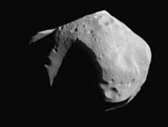
За последующие шесть с небольшим лет были открыты Паллада, Юнона и Веста - самый яркий астероид, который иногда даже можно наблюдать невооруженным глазом, как, например, в июле 2000-го года.

Slide 14
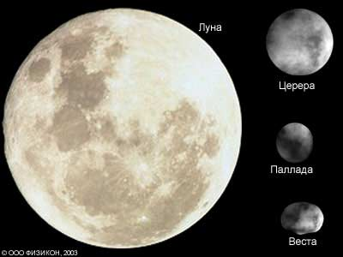

Slide 15
Сейчас уже известно несколько тысяч астероидов, для многих из них рассчитаны точные орбиты.

Slide 16
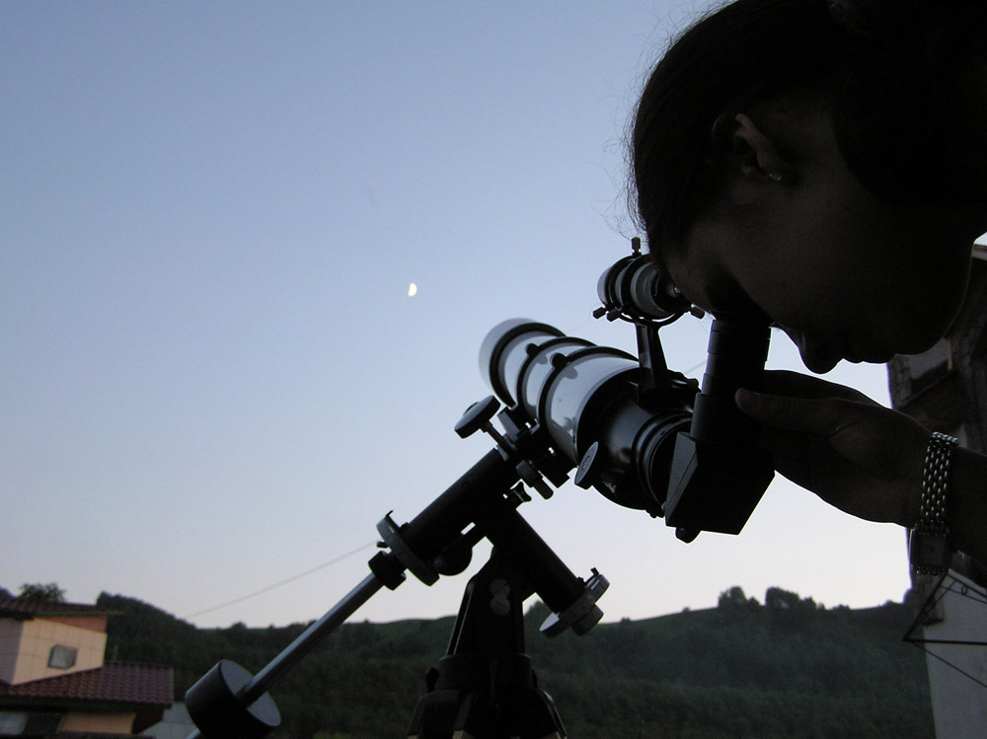
Поиски астероидов в наше время ведутся, в основном, астрономами-любителями с помощью фотопластин. Астрофотографии делают двумя способами.

Slide 17
Один из них происходит так: телескоп во время экспозиции ведут в направлении предполагаемого движения астероида. В этом случае, звезды выходят как черточки, а астероид либо как точка, в идеале, либо как черточка, отличающаяся от звезд размерами и ориентацией.

Slide 18
ТАЙНЫ АСТЕРОИДОВ

Slide 19
ТАЙНЫ АСТЕРОИДОВ
В Солнечной системе открыто и описано несколько сотен тысяч астероидов. 26 астероидов превышают 200 км в диаметре. Из астероидов свыше 100 км предположительно известно 99%, от 10 до 100 км - примерно половина. Астероидов размером около 1 км - порядка миллиона.
Общая масса известных астероидов меньше массы Луны.

Slide 20
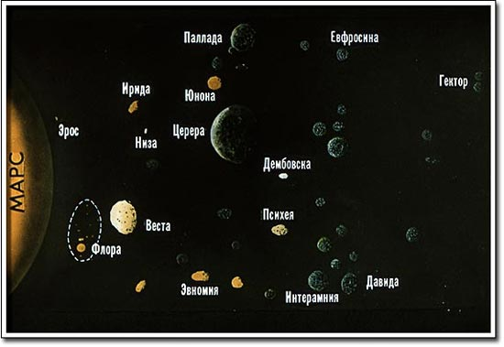
Крупнейший из астероидов - Церера (933 км в диаметре и 25% их общей массы). Три следующих по величине - Паллада, Веста и Гигейя - от 400 до 525 км, остальные - менее 340.

Slide 21
Астероиды классифицируют по спектру (а значит, и
химическому составу) и альбедо (отражательной
способности):
C-тип, свыше 75% известных астероидов. Крайне темные (отражают лишь 3% падающего света), похожи на углеродистые метеориты. Состав такой же, как у Солнца, за вычетом водорода, гелия и др. летучих веществ;
S-тип, около 17%: относительно яркие (альбедо 0,1 - 0,22), железо и никель в смеси с силикатами железа и магния;
M-тип, большинство остальных: яркие (альбедо 0,1 - 0,18), чистые никель и железо;
Другие типы (10-12) - встречаются редко.

Slide 22
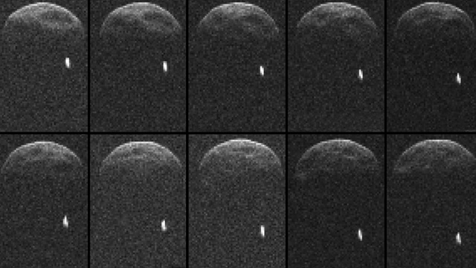
Несколько десятков астероидов имеют астероиды-спутники (Дактиль у Иды и др.).

Slide 23
По положению орбиты астероиды делят на
Главный пояс: между Марсом и Юпитером (2 -4 а. е. от Солнца), делится на подгруппы Унгарии, Флоры, Фоцеи, Коронис, Эос, Темы, Сибелии и Хильды - по названию главного астероида каждой группы.
Околоземные - орбита приближается к земной (Аполлон, Амур и др.)
"Троянцы": расположены вблизи т.н. точек Лагранжа орбиты Юпитера (60° позади и впереди Юпитера на его орбите). Их порядка тысячи, причем большинство - впереди Юпитера, а не следом за ним. "Троянцы" могут быть также у Земли и Венеры, Эврика (5261-й астероид) - "троянец" Марса.

Slide 24
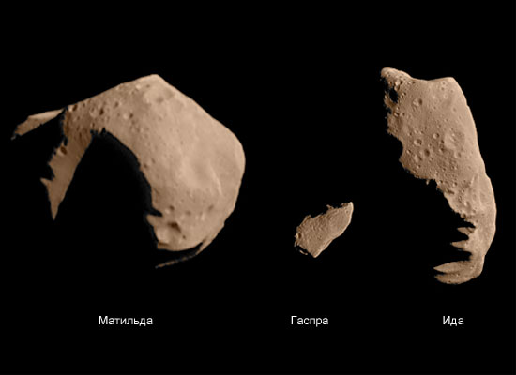
Единственные астероиды, у которых побывали космические аппараты - Ида (243-й) и Гаспра (951-й), сфотографированные зондом "Галилео" по пути к Юпитеру, а также Матильда (253-й) и Эрос (433-й),.

Slide 25
ОПАСНЫЕ АСТЕРОИДЫ

Slide 26
Опасные астероиды
Иногда астероиды (или другие космические объекты) врезаются в Землю, оставляя кратеры на материках, попадают в океан или взрываются в атмосфере.
Ученые называют такое событие столкновением с Землей. Большинство астероидов обычно небольшие и не вызывают никаких проблем. Но время от времени происходят катастрофические падения.

Slide 27
Многими учеными считается, например, что причиной резкого изменения климата, повлекшего вымирание динозавров миллионы лет назад, послужил астероид, врезавшийся в Землю.

Slide 28
Сегодня для всех крупных астероидов, о которых мы знаем, лучшее, что мы можем сделать - это определить вероятность столкновения с Землей и оценить сумму возможного ущерба для планеты от этого столкновения. Для оценки опасности объекта была придумана так называемая Туринская Шкала или шкала Торино — таблица, показывающая степень опасности, исходящую от определённого небесного объекта (например, астероида).

Slide 29
Кратер Вредефорт – наибольший и самый старый из известных метеоритных кратеров, расположен в Южной Африке

Slide 30
Ближайшие 20 лет земле, по мнению ученых, не грозят масштабные катастрофы, однако, уже в 2029 г. возможно очередное столкновение с опасной кометой. Надеемся, что к тому времени прогресс науки и техники не позволит случиться столкновению.

Slide 31
МЕТЕОРЫ И МЕТЕОРИТЫ

Slide 32
Метеор - яркая полоса света в небе ("метеор" или "падающая звезда") произведенная входом маленького метеороида в атмосферу Земли. Метеориты - частицы солнечной системы, которые упали на Землю. Чаще они происходят от астероидов; некоторые, вероятно, происходят от комет. Некоторые полагают, что метеоры могут иметь лунное или марсианское происхождение.

Slide 33
Вот метеорит известный как ALH84001, некоторые верят, что это метеорит с Марса - свидетель процессов ранней жизни Марса. Кроме немногих килограммов лунных камней, доставленных советскими аппаратами типа "Луна" и Аполлоном, метеориты - наше единственное материальное свидетельство о вселенной вне Земли.

Slide 35
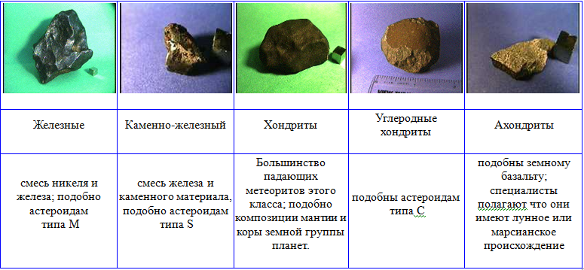
Типы метеоритов

Slide 36
Очень большое количество метеороидов входит в атмосферу Земли каждый день, составляя больше чем сотню тонн материала. Но они - почти все очень маленькие, только несколько миллиграммов каждый. Только самые большие когда-либо достигают поверхности, чтобы стать метеоритами. Самый большой найденный метеорит (Hoba, в Намибии) весит 60 тонн.

Slide 37
КОМЕТЫ

Slide 38
КОМЕТА
Комета - небольшое небесное тело, движущееся в межпланетном пространстве и обильно выделяющее газ при сближении с Солнцем. Кометы – это остатки формирования Солнечной системы, переходная ступень к межзвездному веществу.

Slide 39
Структура.
В центре комы располагается ядро – твердое тело или конгломерат тел диаметром в несколько километров. Практически вся масса кометы сосредоточена в ее ядре; эта масса в миллиарды раз меньше земной. Согласно модели Ф.Уиппла, ядро кометы состоит из смеси различных льдов, в основном водяного льда с примесью замерзших углекислоты, аммиака и пыли.

Slide 40
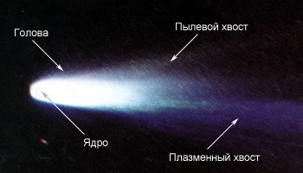

Slide 41
Ядра комет – это остатки первичного вещества Солнечной системы, составлявшего протопланетный диск. Поэтому их изучение помогает восстановить картину формирования планет, включая Землю. В принципе некоторые кометы могли бы приходить к нам из межзвездного пространства, но пока ни одна такая комета надежно не выявлена.

Slide 42
В древности самый сильный страх наводило появление кометы, потому что их считали предвестниками бед, голода, войн. Накопленные знания о кометах подтверждают то, что это небесные тела, входящие в состав Солнечной системы.
Кометы то приближаются, то удаляются от Солнца. Именно в тот момент, когда комета максимально приближена к Солнцу, у нее появляется газовый хвост. Направление хвоста всегда одинаково – от Солнца. Под действием Солнечного тепла многие кометы разрушаются, а частички их пыли рассеиваются в космическом пространстве.

Slide 43
ПЛАНЕТЫ КАРЛИКИ

Slide 44
1. Плутон
Плутон – самая маленькая планета в Солнечной системе, ее размеры сравнимы с нашей Луной. Из-за того, что орбитальное вращение Урана и Нептуна отклонялось, появилась мысль о существовании девятой планеты в Солнечной системе. Плутон был обнаружен 18 февраля 1930 года. Планета выглядела, как большая звезда в созвездии Близнецов. На 70% Плутон состоит из горных пород, а 30% составляет лед, состоящий из метана, азота и вкраплений углеводородов. Слой атмосферы на планете очень тонкий. Орбита Плутона во многих отношениях не похожа на орбиты других планет и пересекается с Нептуном.

Slide 45
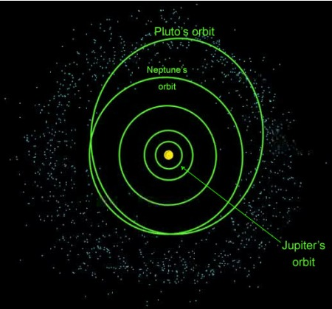

Slide 46
2. Эрида
Эрида — самая массивная из карликовых планет Солнечной системы. Ранее она была известна под названием Зена. Она относится к транснептуновым объектам, плутоидам. До 2006 года претендовала на статус десятой планеты. Таким образом, хотя статус Плутона как планеты уже давно оспаривался из-за открытия других транснептуновых объектов, именно открытие Эриды подтолкнуло процесс его пересмотра вместо признания Эриды планетой. Эрида долгое время считалась значительно крупнее Плутона, но, по последним данным, их размеры настолько близки, что нельзя с уверенностью утверждать, какой из этих объектов крупнее.

Slide 47
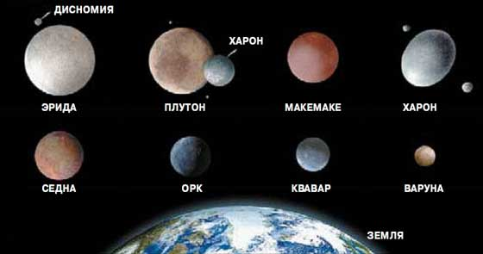

Slide 48
ТАЙНА ТУНГУССКОГО МЕТЕОРИТА

Slide 49
Тайна Тунгусского метеорита
30 июня 1908 года в земной атмосфере взорвался загадочный объект, позднее названный Тунгусским метеоритом.
В 7 часов утра возле Тунгуска в глухой сибирской тайге прогремел чудовищный взрыв. Миллионы вековых деревьев на расстоянии до 45 км от места катастрофы были выворочены с корнем, адский жар на несколько мгновений охватил землю, вспыхнули сухой мох и сушняк. Звуки взрыва были слышны на расстоянии до 1200 км от места взрыва, до 1000 км ощущалось сотрясение почвы, за 200—300 км выбиты стекла в окнах домов.

Slide 50
В течение нескольких дней после Тунгусского взрыва вся Европа была поражена необыкновенной яркостью и окраской утренних и вечерних зорь, сильным свечением ночного неба, позволяющим даже самой глубокой ночью читать и фотографировать под открытым небом. Птицы не могли устроиться на ночлег, потеряв счет дням и ночам. Отдельные проявления этих аномалий наблюдались на протяжении целого месяца после катастрофы.

Slide 51
Тунгусский метеорит на много лет превратил богатую тайгу в кладбище мертвого леса. Энергия взрыва составила 10 – 40 мегатонн тротилового эквивалента, что сравнимо с энергией двух тысяч взорванных ядерных бомб сброшенных на Хиросиму в 1945 году.
Позже в центре взрыва был обнаружен усиленный рост деревьев, говорящий о радиационном выбросе.

Slide 52
Писатель-фантаст Александр Петрович Казанцев в 1946 году предложил версию о том, что Тунгусский метеорит это межпланетный корабль с другой планеты, испытавший взрыв в р езультате аварии атомного реактора над самой землей. В основе рассуждений, приведших Казанцева к этой идее, лежала здравая мысль: стоячий лес в эпицентре катастрофы можно было объяснить только в предположении, что взрыв произошел не на земле, а в воздухе.

Slide 53
Но это все только гипотезы, а тайна Тунгусского метеорита так и остается тайной. Тысячи исследователей стремятся понять, что произошло 30 июня 1908 года в сибирской тайге. В район Тунгусской катастрофы помимо российских экспедиций, регулярно отправляются международные экспедиции.

Slide 54
В заключение
Космос в смысле познания является абсолютно всем - от сложнейших принципов физики, правил поведения и взаимоотношения громаднейших тел и их систем до совершенно отрешенных и сколь угодно смелых фантазий о неизведанных мирах и чудесах, их населяющих. Еще более ценным он станет для умов, еще не омраченных точками зрения или целями, сужающими объем наблюдаемой картины, изучение космоса вполне может послужить шагом формированию личности. Будущие фаталисты найдут здесь неизбежность конца, следующего за рождением и развитием, мечтатели увидят красоту, с которой происходят совершенно обыденные, с научной точки зрения, процессы, ищущие в себе философские начала будут безнадежно подкуплены абсолютной тишиной и покоем, под маской которых совершается жизнь. Это огромный мир, в который можно нырнуть с головой, если захотеть.
Володя, 19 годиков

Slide 55
СПАСИБО ЗА ВНИМАНИЕ!

